Slide 1
Črna gora
Mentorja:
Dijakinja:

Slide 2
ZNAČILNOSTI
Lega: J Evropa
Jezik:Črnogorščina
Valuta: euro €
Reke: : Zeta, Moraca, Ribnica
Glavno mesto: Podgorica
Sosednje države: Srbija,Hrvaška,Albanija,BIH in jadransko morje

Slide 3
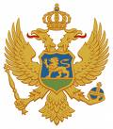
ZASTAVA IN GRB

Slide 4
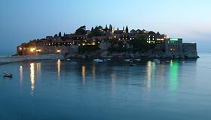
TURISTIČNA MESTA
Sv.Štefan
Podgorica
Herceg Novi
Kotor
Budva
Ulcinj
Cetinje
Lovčen

Slide 5
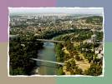
podgorica
Glavno mesto
največje mesto (136.000 prebivalci).
Skozi mesto teče reka Morača (Milenijum)
Ime je dobila po svoji legi; leži namreč pod vzpetino Gorica

Slide 6
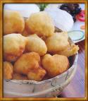
kulinarika
njegoški pršut
bokeljski brodet
makaruli
klasične jadranske ribje specialitete.
Priganice
miške(medom in lozo)
vini sta Vranac (črno) in Krstač (belo).

Slide 7
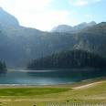
ZELENE ZNAMENITOSTI
Planina Durmitor
Kanjon Tare
Skadarsko jezero
Boka Bay
Lovćen
Biogradska gora
Kanjon Platije

Slide 8
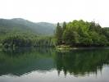
Biogradska gora

Slide 9
Kulturne znamenitosti
Trdnjava Nehaj
Vlaška cerkev
Samostan Ostrog
Zetski dom
Narodni muzej; prej dvor kneza Nikole I
Saborni hram Hristovog vaskrsenja
Gledališče dodest
Grajska trdnjava:Citadela

Slide 10
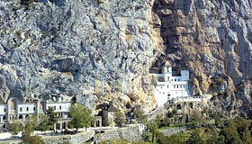
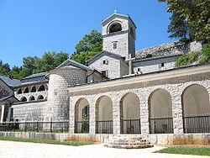
OSTROG SAMOSTAN

Slide 11
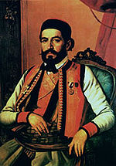
ZNANE OSEBNOSTI
Petar II. Petrović Njegoš
Stevan Faddy
Stefan Filipović
Andrea Demirović
Milovan Đilas
Mirko Kovač

Slide 12
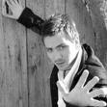
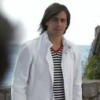
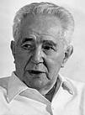

Slide 13
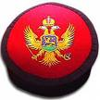
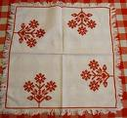
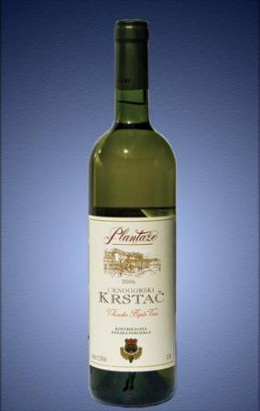
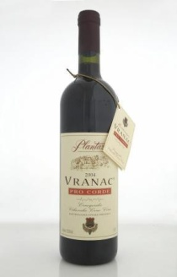
Tipični spominki

Slide 14
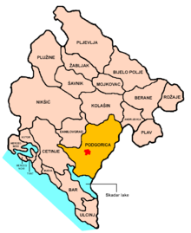
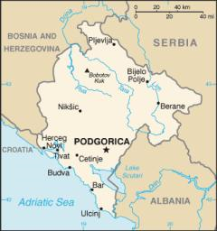
ZEMLJEVID

